Slide 1
Уполномоченные по правам ребенка

Slide 2
Уполномоченный при президенте Российской Федерации по правам ребёнка
Анна Юрьевна Кузнецова
Приемная Уполномоченного при Президенте Российской Федерации по правам ребёнка: 125993, г.Москва, ГСП-3, Миусская пл., д.7 стр. 1.
Контактный телефон: +7 (495) 221-70-65 Факс: +7 (495) 221-70-66
Электронная почта: obr@deti.gov.ru сайт с адресом deti.gov.ru.

Slide 3
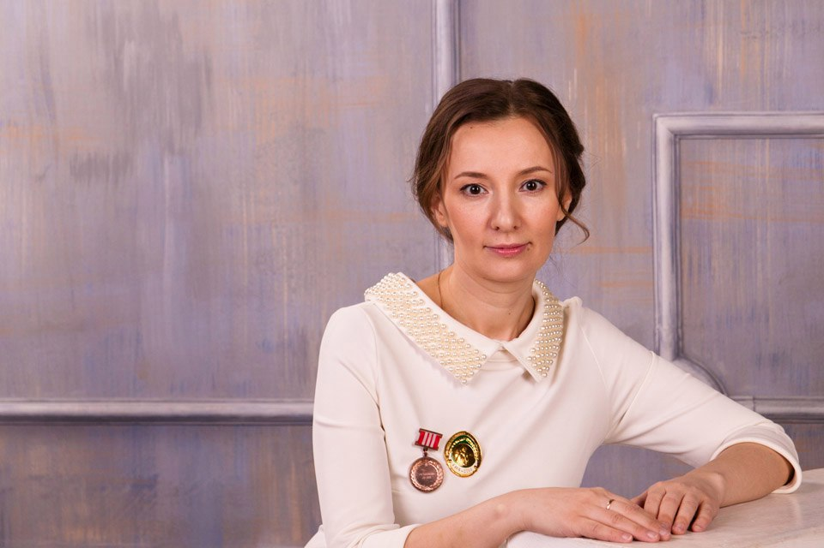

Slide 4
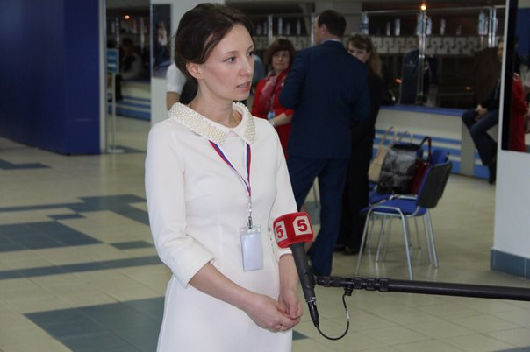

Slide 5
Уполномоченный по правам ребёнка при губернаторе Костромской области
Соколова Марина Леонидовна
Адрес: Костромская область, г. Кострома, ул. Дзержинского, дом 15
Телефон:8 (4942) 31-46-46
Факс:8(4942)47-00-12; 31-46-46
Сайт:http://deti.gov.ru/r/kostrom

Slide 6
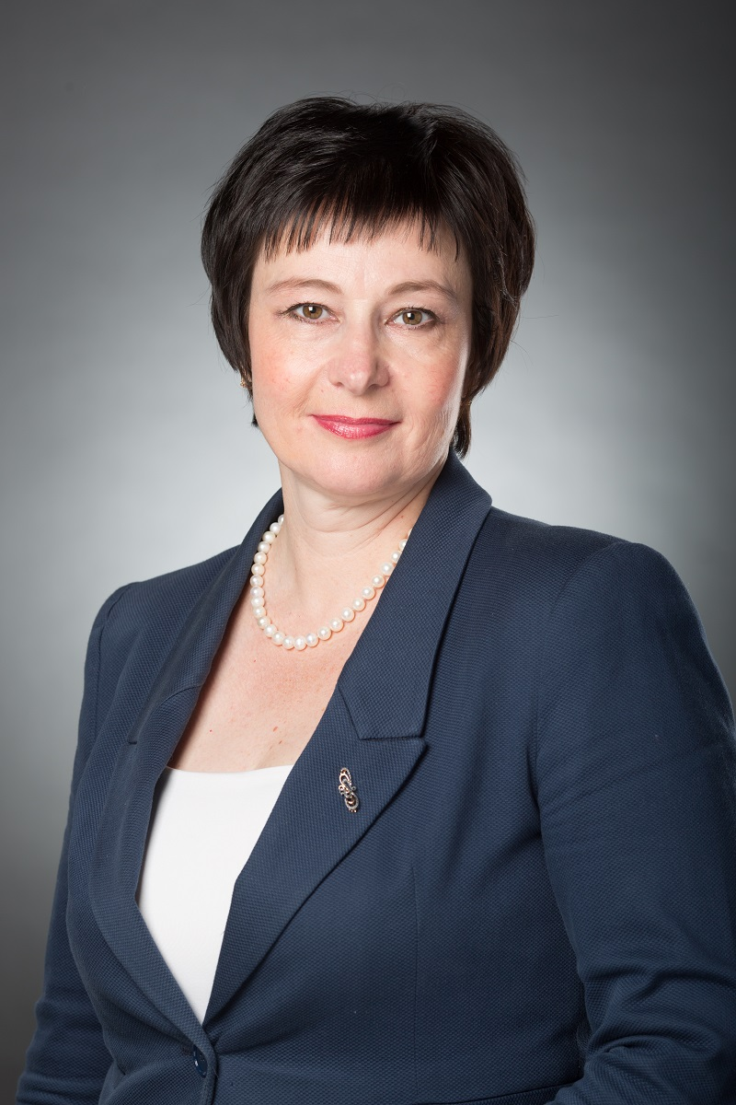

Slide 7
Представитель Уполномоченного по правам ребёнка при губернаторе Костромской области в городском округе г. Кострома
Щербакова Надежда Владиславовна
Приём граждан: каждую среду с 16.00-18.00 по адресу: г. Кострома, ул. Садовая,д.7, спорткомплекс ДЮЦ "Ровесник" , предварительная запись по телефонам (4942) 53-51-32, 89109543934

Slide 8
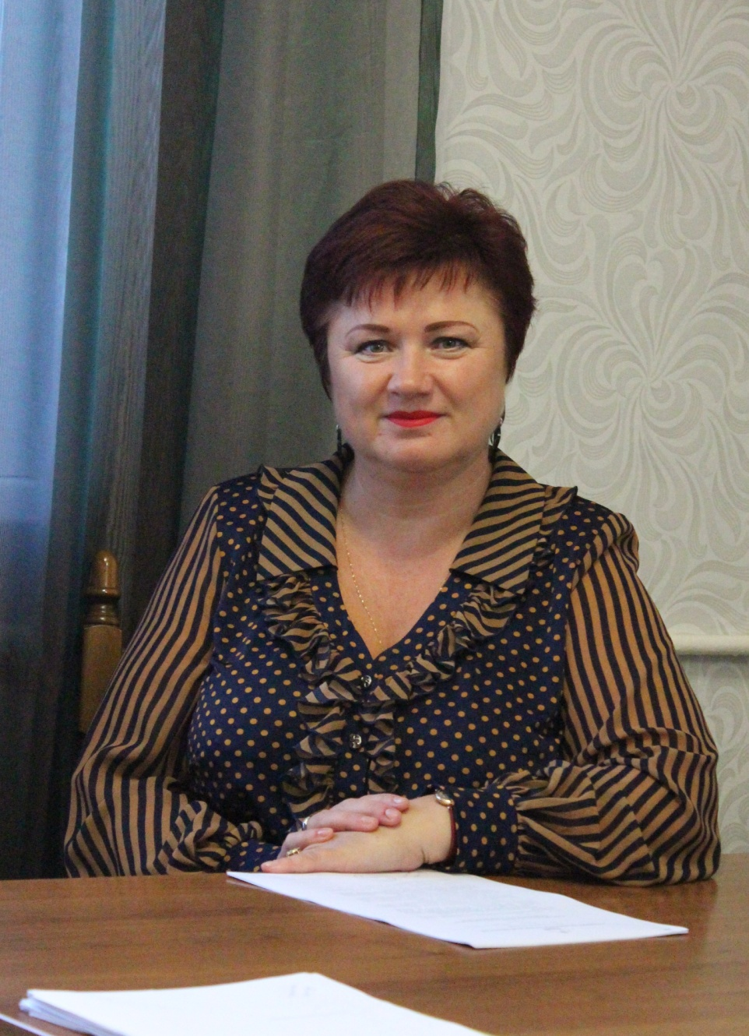

Slide 9
Уполномоченный по защите
прав и интересов участников
образовательного процесса
МБОУ «СОШ № 24»
Артамонова Елена Кесаревна
Понедельник-пятница с 8.00. – до 17.00,
кабинет № 209
elena_artamonova75@mail.ru

Slide 10
